Slide 1
ΗΛΕΚΤΡΟΦΟΡΗΣΗ ΑΝΟΣΟΚΑΘΗΛΩΣΗ
Δήμα Κλεάνθη Ph.D
Κλινική Βιοχημικός-Αναπληρώτρια Καθηγήτρια ΕΚΠΑ
TMHMA ΚΛΙΝΙΚΗΣ ΒΙΟΧΗΜΕΙΑΣ ΙΑΤΡΙΚΗΣ ΣΧΟΛΗΣ Ε.Κ.Π.Α
ΠΑΝΕΠΙΣΤΗΜΙΑΚΟ ΓΕΝΙΚΟ ΝΟΣΟΚΟΜΕΙΟ «ΑΤΤΙΚΟΝ»

Slide 2
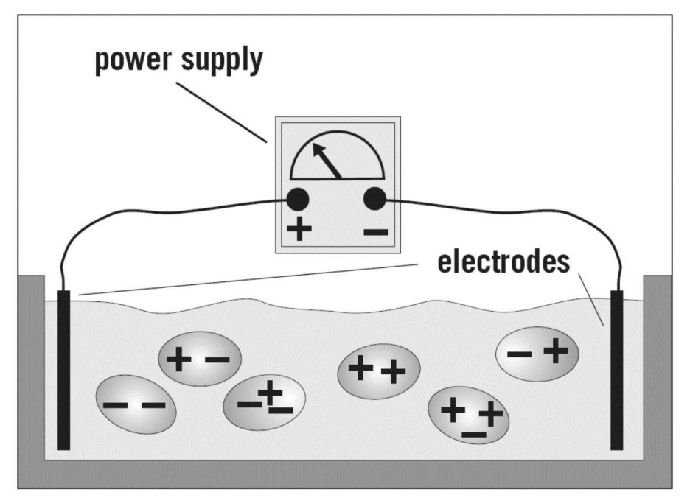
ΗΛΕΚΤΡΟΦΟΡΗΣΗ
Η ηλεκτροφόρηση είναι μία μέθοδος διαχωρισμού ενός μίγματος συστατικών με την εφαρμογή ηλεκτρικού πεδίου.
Κατιόν= ιόν θετικά φορτισμένο κινείται προς την κάθοδο (-)
Ανιόν = ιόν αρνητικά φορτισμένο κινείται προς την άνοδο (+)
Ήλεκτρον φέρον

Slide 3
Υπόστρωμα Είναι το υλικό στο οποίο τοποθετούνται και κινούνται τα φορτισμένα μόρια
Η καταλληλότητα και η ποιότητα του υποστρώματος εξαρτώνται
Από την σταθερότητα του ως υλικού
Από το βαθμό της ομοιογένειάς του
Από το εύρος της διαπερατότητάς του
Από την ενδεχόμενη «τοξικότητά» του στο αναλυόμενο δείγμα
Από τον βαθμό της διαφάνειάς του
Απλό διηθητικό χαρτί
Οξική κυτταρίνη
είδη υποστρώματος Άγαρ
Πηκτή αμύλου
Πηκτή αγαρόζης
Πηκτή ακρυλαμίδης

Slide 4
ΡΥΘΜΙΣΤΙΚΑ ΔΙΑΛΥΜΑΤΑ(buffers)
Καλοί αγωγοί του ηλεκτρισμού
Διασφαλίζουν συνθήκες σταθερού (προεπιλεγόμενου) pH
Βαρβιτουρικά
TRIS-EDTA
TAE (TRIS/ACEΤATE/EDTA)
TBE (TRIS/BORATE/EDTA)
Notes:
Ασθενες οξυ+βαση ή ασθενης βαση+οξυ εάν προστεθει ισχυρο οξυ ή ισχυρη βαση το ρΗ αλλαζει λιγο.

Slide 5
ΘΕΡΜΟΚΡΑΣΙΑ
Η θερμοκρασία πρέπει να είναι απόλυτα
ελεγχόμενη.
Η αύξηση της θερμοκρασίας αποτελεί σοβαρό
κίνδυνο διότι μπορεί να προκαλέσει μετουσίωση των βιομορίων.
Τα σύγχρονα συστήματα ηλεκτροφόρησης, διαθέτουν συστήματα ψύξης.

Slide 6
ΜΕΘΟΔΟΛΟΓΙΑ
Τοποθέτηση των δειγμάτων στο υπόστρωμα.
Εφαρμογή ρεύματος 70-100 volts
Διαχωρισμός των πρωτεινών σε χρόνο 30 λεπτών
Σταθεροποίηση-Βαφή-Στέγνωμα-Διαφανοποίηση
Μέτρηση-Αξιολόγηση

Slide 7
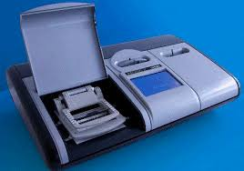
ΕΞΟΠΛΙΣΜΟΣ

Slide 8
ΗΛΕΚΤΡΟΦΟΡΗΣΗ
Το εύρος της κίνησης και η ταχύτητα της κίνησης των φορτισμένων μορίων επί του υποστρώματος εξαρτάται:
Από τη φύση και το μέγεθος των κινούμενων φορτισμένων μορίων
Από την ισχύ του ηλεκτρικού πεδίου που εφαρμόζεται και το χρονικό διάστημα της εφαρμογής του.
Από το είδος του υποστρώματος που χρησιμοποιείται.
Από το Ph του ρυθμιστικού διαλύματος
Από τη θερμοκρασία του άμεσου περιβάλλοντος και τις μεταβολές της.
Notes:
Για να μην αντιδρα με την ουσια, παιζει ρολο το μοριακο του μεγεθος//gel/διαφορετικο παχος/διαφορετικους πορους //100volts=20min 1000volts=2-3min//οριζοντια-καθετη-υποβρυχια

Slide 9
Ανίχνευση
Τα κλάσματα (ζώνες) της ηλεκτροφόρησης Μονιμοποιούνται και βάφονται ώστε το αποτέλεσμα να καθίσταται οπτικά ορατό.
Για τη χρώση των πρωτεϊνών ορού :
Amidoblack απορρόφηση στα 640 nm, PonceauS στα 520 nm, Coomassie Brilliant Blue 595 nm,Bromophenol Blue 600 nm
Για τη χρώση DNA: Βρωμιούχο αιθίδιο,Bromophenol blue
Νιτρικός άργυρος
Για τη χρώση των Λιποπρωτεϊνών: OilRed,SudanBlack
Ραδιογραφία-Φθορισμός

Slide 10
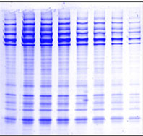
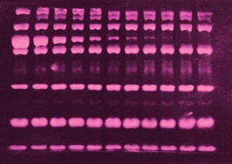
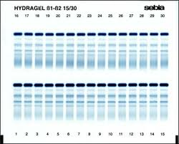
Ponceau S
Coomassie Brilliant Blue
Νιτρικού Αργύρου
Amido Black

Slide 11
Πυκνόμετρο

Slide 12
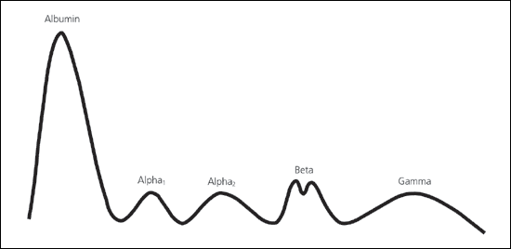
Μέτρηση των κλασμάτων των πρωτεινών Πυκνομετρία
Figure is found at http://www.aafg.org

Slide 13
ΗΛΕΚΤΡΟΦΟΡΗΣΗ
Οι πρωτείνες του ορού άλλοτε εμφανίζονται με θετικό φορτίο και άλλοτε εμφανίζονται με αρνητικό φορτίο
(ανάλογα με το pH του ρυθμιστικού διαλύματος (buffer)
μέσα στο οποίο θα κινηθούν)
σε ρΗ αλκαλικό είναι αρνητικά φορτισμένες(-) και όταν εφαρμοσθεί ηλεκτρικό ρεύμα κινούνται προς την άνοδο( +)
Για κάθε πρωτεΐνη υπάρχει μία τιμή pΗ στην οποία
η πρωτεΐνη έχει ουδέτερο φορτίο και καλείται
ισοηλεκτρικό σημείο (pI) και εξαρτάται από την περιεκτικότητα της πρωτεΐνης σε αριθμό και είδος αμινοξέων
Η ταχύτητα επομένως εξαρτάται από το καθαρό φορτίο του μορίου, το σχήμα και το μέγεθος, την τάση του ρεύματος που εφαρμόζεται, το υπόστρωμα, το ρΗ του ρυθμιστικού διαλύματος.
Notes:
Θετικές σε χαμηλο ρΗ οξινο, ουδετερες σε ψηλοτερα ρΗ, αρνητικες σε αλκαλικο ρΗ /αποκτηση e=αρνητικα=ανιοντα απωλεια e=θετικα=κατιοντα

Slide 14
ΤΡΙΧΟΕΙΔΙΚΗ ΗΛΕΚΤΡΟΦΟΡΗΣΗ
Η/Φ σε μικρά τριχοειδή τα οποία γεμίζουν μόνο με buffer
Κάθε τριχοειδές έχει διάμετρο 25-100 μm
Εφαρμογή υψηλής τάσης (9000 V) με μεγάλη διακριτική
ικανότητα.
Διαχωρισμός πρωτεϊνών με βάση το φορτίο και το μέγεθος
Ταυτόχρονη ανάλυση μεγάλου αριθμού δειγμάτων
Μικρό κόστος

Slide 15
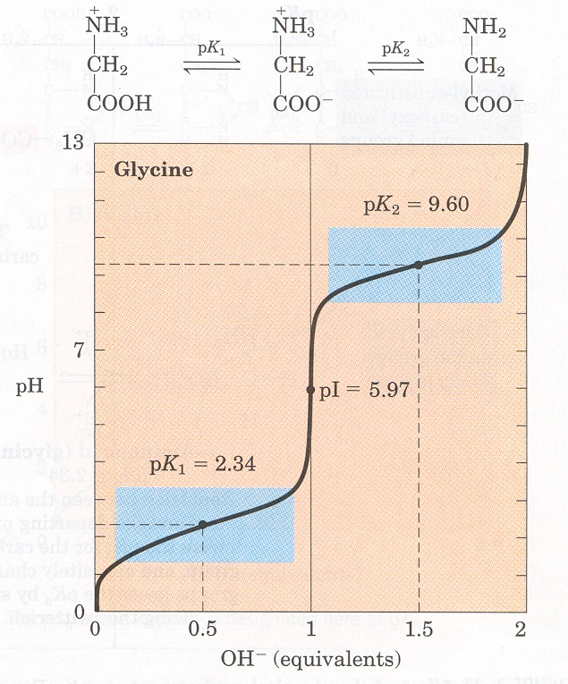
ΙΣΟΗΛΕΚΤΡΙΚΗ ΕΣΤΙΑΣΗ
Η πρωτεϊνη μετακινείται προς τη ζώνη εκείνη, όπου το pH είναι ίσο με το ισοηλεκτρικό της σημείο (pΙ). Σε αυτό το pΗ το συνολικό φορτίο των πρωτεϊνης ουδετεροποιείται και η μετακίνηση σταματά.
Notes:
Σκληρυνση κατά πλακας, ενυ,

Slide 16
ΗΛΕΚΤΡΟΦΟΡΗΣΗ ΠΡΩΤΕΙΝΩΝ ΕΝΥ

Slide 17
ΚΥΡΙΕΣ ΕΝΔΕΙΞΕΙΣ ΔΙΕΝΕΡΓΕΙΑΣ
Σε περιπτώσεις σταθερά αυξημένης τιμής των ολικών λευκωμάτων του
αίματος
Σε περιπτώσεις διαταραχής των επιπέδων των σφαιρινών του αίματος
Σε περιπτώσεις ανεξήγητης αναιμίας
Σε περιπτώσεις εμφάνισης Rouleaux ερυθρών στο επίχρισμα του αίματος
Σε περιπτώσεις πρωτεϊνουρίας.
Σε ύποπτες οστεολυτικές βλάβες
Σε υποτροπιάζουσες λοιμώξεις
Σε κλινική υποψία πρωτοπαθούς αμυλοείδωσης

Slide 18
ΚΥΡΙΕΣ ΚΛΙΝΙΚΕΣ ΕΦΑΡΜΟΓΕΣ ΤΗΣ ΗΛΕΚΤΡΟΦΟΡΗΣΗΣ
Μέτρηση :
Πρωτεΐνες αίματος
Πρωτεΐνες ούρων
Πρωτεΐνες Ε.Ν.Υ
Λιποπρωτεΐνες αίματος
Ισοένζυμα
Αιμοσφαιρίνες ερυθρών
Πρωτεΐνες αρθρικού, σιέλου, γάλακτος
DNA
RNA
(προϊόντα τεχνικών PCR)

Slide 19
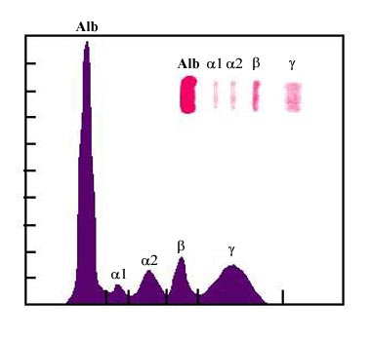
Πρωτείνες ορού Φυσιολογικό προφίλ
Reference ranges:
Total protein 6.0 – 8.0 g/dL
Albumin 3.5 – 5.0 g/dL
α1-globulins 0.1 – 0.4 g/dL
α2-globulins 0.4 – 1.3 g/dL
β-globulins 0.6 – 1.3 g/dL
γ-globulins 0.6 – 1.5 g/dL
Figure is found at http://erl.pathology.iupui.edu/LABMED/INDEX.HTM

Slide 20
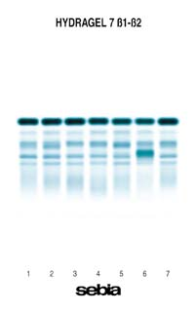
HΛΕΚΤΡΟΦΟΡΗΣΗ ΠΡΩΤΕΙΝΩΝ ΣΕ GEL ΑΓΑΡΟΖΗΣ
Albumin
α1 - globulins
α2 - globulins
β1 - globulins
β2 - globulins
γ - globulins

Slide 21
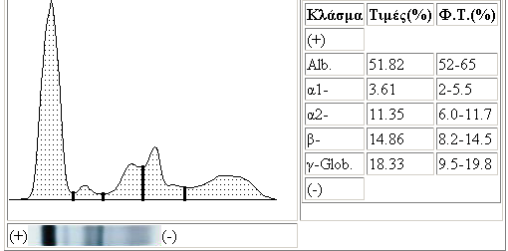
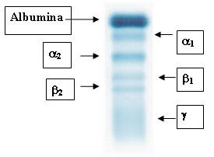

Slide 22
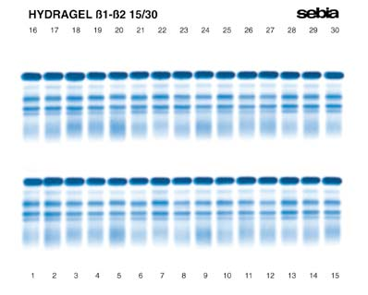
Hydragel 15/30
Gels αγαρόζης με 15 or 30 πηγαδάκια (δείγματα ορού)
Η ηλεκτροφόρηση διαχωρίζει επίσης ισοένζυμα, νουκλεινικά οξέα, ανοσοσφαιρίνες
Figure is found at http://www.sebia-usa.com/products/proteinBeta.html#

Slide 23
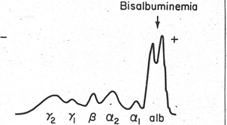
ΑΛΒΟΥΜΙΝΗ
Είναι η πλέον άφθονη πρωτείνη στο πλάσμα.
Συντίθεται στο ήπαρ
t½=15-19 ημέρες
Διατηρεί την ομεόσταση
Είναι μεταφορέας μορίων
Η υπεραλβουμιναιμία είναι σπάνια ,χωρίς κλινική σημασία.
H υποαλβουμιναιμία οφείλεται σε αυξημένη απώλεια (νεφρωσικό σύνδρομο) ή σε ελαττωμένη σύνθεση (ασιτία, ηπατική ανεπάρκεια)
Η δισαλβουμιναιμία

Slide 24
Α1-πρωτείνες
A1-λιποπρωτείνη-HDL
Alpha1-αντιτρυψίνη-πρωτεάση Αναστολέας που αδρανοποιεί την τρυψίνη και συνδέεται με την πνευμονική ανεπάρκεια. Έλλειψη της εντοπίζεται στην κίρρωση.
α1-Acid glycoprotein Πρωτείνη οξείας φάσης
alpha- 1 anti- chromotrypsin Πρωτείνη οξείας φάσης
α1-Fetoprotein (AFP) Καρκινικός Δείκτης και Δείκτης Προγεννητικού ελέγχου
Α2 Πρωτείνες
Alpha-2-Macroglobulin Συντίθεται στο ήπαρ και αυξάνεται σε νεφρικές βλάβες
(α2) Haptoglobin Συντίθεται στο ήπαρ και ενώνεται με την αιμοσφαιρίνη
Notes:
Nefelometro

Slide 25
β-Πρωτείνες
Transferrin Μεταφέρει τον Σίδηρο και τον Χαλκό
Αυξάνεται στην σιδηροπενική αναιμία ,την κύηση, την οιστρογονοθεραπεία
Beta-1 Lipoprotein Αυξάνεται στην νέκρωση και στην Υπερχοληστεριναιμία τύπου ΙΙ
C3, C4 αυξάνουν σε φλεγμονές

Slide 26
γ- Πρωτείνες
Ανοσοσφαιρίνες
IgGκινούνται στην β και γ περιοχή Αυξάνονται σε μολύνσεις, ηπατικές παθήσεις , αυτοάνοσα νοσήματα
IgA κινούνται στην β και γ περιοχή
IgM κινούνται στην α2,β και γ περιοχή
Μονή ψηλή ζώνη στην γ περιοχή παραπέμπει στην ύπαρξη παραπρωτείνης
Μονοκλωνική γαμμασφαιρινοπάθεια
Μικρότερη ζώνη στην γ περιοχή παραπέμπει σε MGUS(Monoclonal gammopathy of undetermined significance)Μονοκλωνική Γαμμασφαιριναιμία αγνώστου αιτιολογίας

Slide 27
ΑΞΙΟΛΟΓΗΣΗ

Slide 28
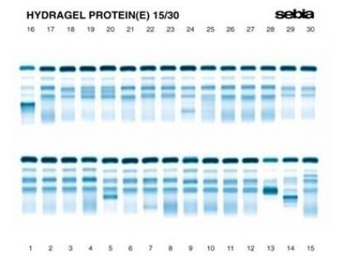
Notes:
Υπερβητασφαιριναιμια//μονοκλωνικη γαμμασφαιριναιμια

Slide 29
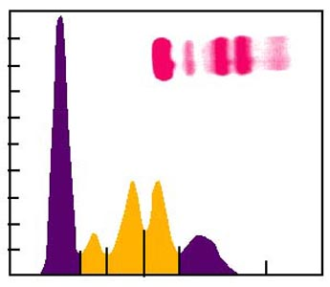
Οξείες Φλεγμονές λόγω μόλυνσης, βλάβης ή χειρουργικού τραύματος
normal or ↓ albumin
↑ α1 and α2 globulins
α1 α2-globulins
Figure is found at http://erl.pathology.iupui.edu/LABMED/INDEX.HTM

Slide 30
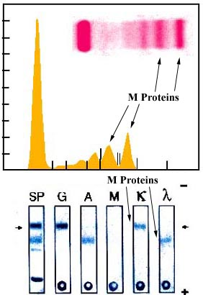
Μονοκλωνική γαμασφαιριναιμία
Προκαλείται από την μονοκλωνική ανάπτυξη
των κλώνων των β-λεμφοκυττάρων.
με παραγωγή μιάς παραπρωτείνης
Η παραγωγή της παραπρωτείνης συνδέεται με
Καλοήθη μονοκλωνική γαμασφαιριναιμία
Λευχαιμία
Πολλαπλό Μυέλωμα
Figure is found at http://erl.pathology.iupui.edu/LABMED/INDEX.HTM

Slide 31
ΕΙΚΟΝΑ ΣΥΜΒΑΤΗ ΜΕ ΕΛΛΕΙΨΗ α1 ΑΝΤΙΘΡΥΨΙΝΗΣ

Slide 32
ΕΙΚΟΝΑ ΜΟΝΟΚΛΩΝΙΚΗΣ Η ΠΟΛΥΚΛΩΝΙΚΗΣ ΓΑΜΜΑΠΑΘΕΙΑΣ

Slide 33
ΠΟΛΥΚΛΩΝΙΚΗΣ ΓΑΜΜΑΣΦΑΙΡΙΝΑΙΜΙΑΣ

Slide 34
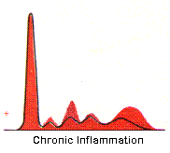
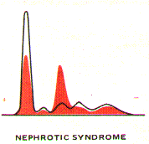
ΕΙΚΟΝΑ ΣΥΜΒΑΤΗ ΜΕ ΟΞΕΙΑ ΛΟΙΜΩΞΗ
ΕΙΚΟΝΑ ΣΥΜΒΑΤΗ ΜΕ ΝΕΦΡΩΣΙΚΟ ΣΥΝΔΡΟΜΟ
ΕΙΚΟΝΑ ΣΥΜΒΑΤΗ ΜΕ ΧΡΟΝΙΑ ΛΟΙΜΩΞΗ

Slide 35
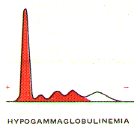
ΕΙΚΟΝΑ ΣΥΜΒΑΤΗ ΜΕ ΚΙΡΡΩΣΗ ΤΟΥ ΗΠΑΤΟΣ
ΕΙΚΟΝΑ ΣΥΜΒΑΤΗ ΜΕ ΥΠΟΓΑΜΜΑΣΦΑΙΡΙΝΑΙΜΙΑ

Slide 36
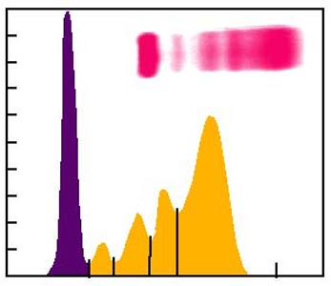
Χρόνια Φλεγμονή(αυτοάνοσα, χρόνιες ηπατικές παθήσεις,καρκίνος)
α1 α2 γ-globulins
Figure is found at http://erl.pathology.iupui.edu/LABMED/INDEX.HTM
Notes:
Χρονια φλεγμονη

Slide 37
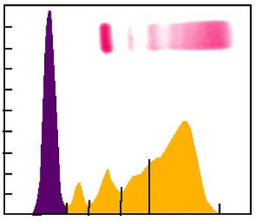
Κίρρωση του ήπατος λόγω αλκοόλ ή ηπατίτιδας
γ-globulins
Figure is found at http://erl.pathology.iupui.edu/LABMED/INDEX.HTM

Slide 38
Πολλαπλούν Μυέλωμα
To πολλαπλό μυέλωμα είναι ένας από τους πιο διαδεδομένους αιματολογικούς καρκίνους. Τα πλασματικά κύτταρα πολλαπλασιάζονται ανεξέλεγκτα και συσσωρεύονται στον μυελό των οστών. Προκαλούν υπερπαραγωγή ανοσοσφαιρινών.
Η αύξηση του νεοπλασματικού κλώνου στον μυελό των οστών δημιουργεί μιά μονοκλωνική πρωτείνη την M-protein . Η πρωτείνη αυτή είναι ο καλύτερος και αρχαιότερος καρκινικός δείκτης για το ΠΜ. Χαρακτηρίζεται από μια στενή ζώνη στην περιοχή των γ-σφαιρινών. Για τον ανοσολογικό προσδιορισμό της γίνεται ανοσοκαθήλωση στον ορό και στα ούρα Η εξέταση αυτή ανιχνεύει τις βαριές αλυσίδες (IgG, IgA, IgM, IgD or IgE) και τις ελαφρές αλυσίδες (kappa or lambda).
Η βασική αιτία που προκαλεί το ΠΜ είναι άγνωστη και η συνήθης ηλικία διάγνωσης είναι τα 70 χρόνια.

Slide 39
Πολλαπλούν Μυέλωμα
4 /100,000 περιπτώσεις τον χρόνο
1% όλων των κακοηθειών
Μέση ηλικία διάγνωσης – 65 χρόνια
Μέση επιβίωση-3χρόνια
IgG-58%
IgA- 24%
Light Chains- 15% Συχνότητα
Biclonal- 2%
IgD- 1%

Slide 40
Μονοκλωνική γαμασφαιριναιμία αγνώστου αιτιολογίας
Μονοκλωνική Πρωτείνη ορού <3.0 g/dL Σταθερότητα
<10% κύτταρα πλάσματος στον μυελό των οστών
Καθόλου ή ελάχιστες Bence-Jones πρωτείνες στα ούρα
Παρουσία μονοκλωνικής πρωτείνης στον ορό σε χαμηλά επίπεδα
750,000-1,000,000 περιπτώσεις /χρόνο
54% άνδρες 46% γυναίκες
2% άτομα >50 ετών, 3% άτομα >70 ετών
Μέση ηλικία στην διάγνωση 72 χρόνια
Μέση επιβίωση 12 years

Slide 41
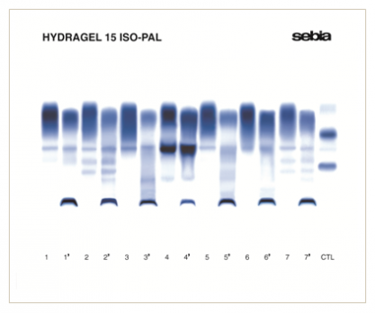
ΗΛΕΚΤΡΟΦΟΡΗΣΗ ΙΣΟΕΝΖΥΜΩΝ ALΡ

Slide 42
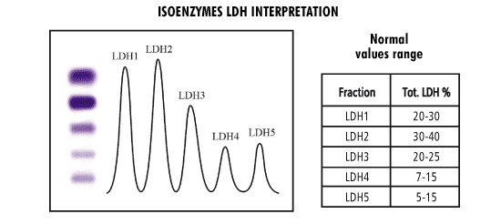
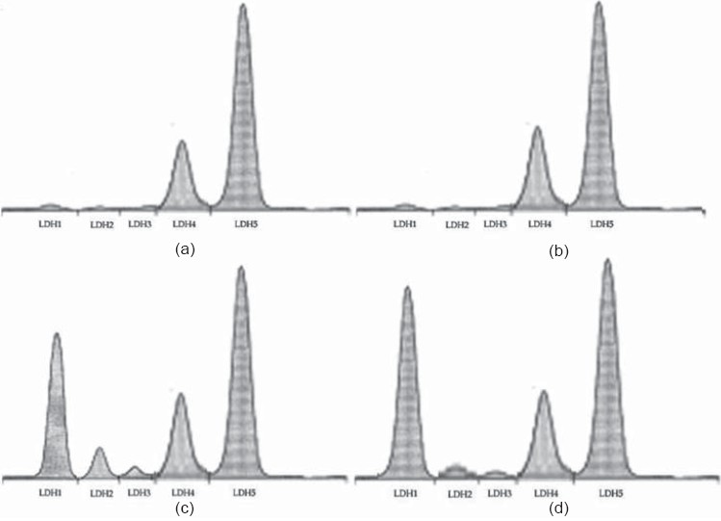
ΗΛΕΚΤΡΟΦΟΡΗΣΗ ΙΣΟΕΝΖΥΜΩΝ LDH

Slide 43
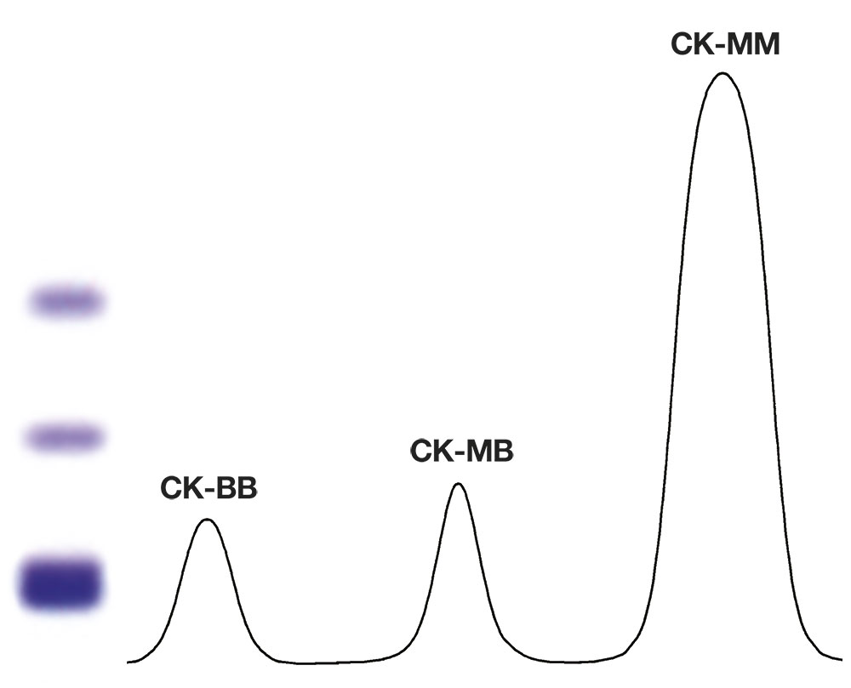
ΗΛΕΚΤΡΟΦΟΡΗΣΗ ΙΣΟΕΝΖΥΜΩΝ CPK

Slide 44
Ανοσοηλεκτροφόρηση πρωτεινών
Πότε ζητείται
όταν στην ηλεκτροφόρηση εμφανίζεται εικόνα ύποπτης μονοκλωνικής ζώνης κυρίως στην γ περιοχή ή πρωτείνες στα ούρα

Slide 45
Ανοσοηλεκτροφόρηση πρωτεινών
Διερευνάται η πιθανότητα ύπαρξης ομοιογενούς ανοσολογικά πρωτεΐνης
που παράγεται από έναν πλασματοκυτταρικό κλώνο
Εφaρμόζονται με τη βοήθεια ειδικής μάσκας συγκεκριμένοι αντιοροί έναντι βαρέων και ελαφρών αλυσίδων των ανοσοσφαιρινών
Βαριές αλυσίδες
ελαφρές αλυσίδες
M
G
A
K
D
L
E

Slide 46
Ανοσοηλεκτροφόρηση πρωτεινών
Αρχικά διενεργείται ηλεκτροφόρηση πρωτεϊνών
Εν συνεχεία προστίθενται αντισώματα (αντιοροί)
Δημιουργούνται πιθανά ανοσοσυμπλέγματα με
τις πρωτεΐνες που διαχωρίστηκαν
Οπτικοποιούνται με κατάλληλη χρώση

Slide 47
Ανοσοηλεκτροφόρηση πρωτεινών

Slide 48
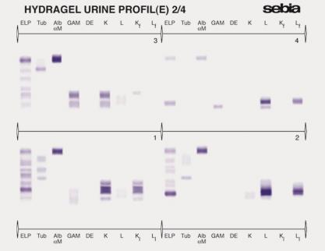
ΗΛΕΚΤΡΟΦΟΡΗΣΗ ΑΝΟΣΟΗΛΕΚΤΡΟΦΟΡΗΣΗ ΠΡΩΤΕΙΝΩΝ ΟΥΡΩΝ
Κατά προτίμηση σε 24ωρη συλλογή
Μονοκλωνικής Παραπρωτεΐνης

Slide 50
ΗΛΕΚΤΡΟΦΟΡΗΣΗ ΑΙΜΟΣΦΑΙΡΙΝΗΣ
Η ηλεκτροφόρηση αιμοσφαιρίνης χρησιμοποιείται για την ανίχνευση των κλασμάτων της αιμοσφαιρίνης. Τα κλάσματα της φυσιολογικής αιμοσφαιρίνης είναι:, Hb F and Hb A Hb A2.
H αιμοσφαιρίνη είναι ένα σύνθετο μόριο που αποτελείται από 2 ζεύγη πολυπεπτιδικών αλυσίδων :
Hb A = α2β2
Hb F = α2γ2
Hb A2 = α2δ2
Λόγω αντικαταστάσεων αμινοξέων από μεταλλάξεις δημιουργούνται τα κλάσματα Hb S, Hb C, Hb D and Hb E
capillary electrophoresis

Slide 51
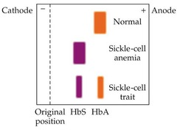
Αιμοσφαιρινοπάθειες
Περίπου 7 % του συνολικού πληθυσμού είναι φορείς και 2.7 ‰ γεννήσεις φέρουν αιμοσφαιρινοπάθειες.
Στις θαλασσαιμίες συμβαίνει ελαττωμένη σύνθεση της φυσιολογικής σφαιρίνης, α και β θαλασσαιμίες. : Hb S, Hb C, Hb E and Hb D.
Οι αιμοσφαιρινοπάθειες παρουσιάζουν ποικίλα κλινικά συμπτώματα με βλάβη πολλαπλών οργάνων και εφ όρου ζωής μεταγγίσεις.

Slide 52
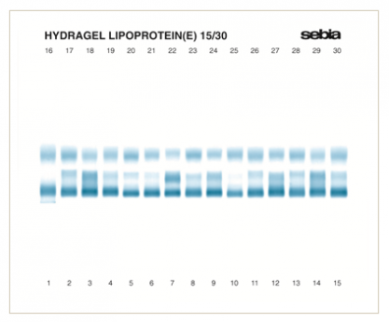
ΗΛΕΚΤΡΟΦΟΡΗΣΗ ΛΙΠΟΠΡΩΤΕΙΝΩΝ ΑΙΜΑΤΟΣ
Παρατηρούμε 4 οπτικά ευδιάκριτες περιοχές
Αρχή (χυλομικρά)
Περιοχή beta (LDL)
Περιοχή prebeta (VLDL)
Περιοχή alpha (HDL)

Slide 53
ΗΛΕΚΤΡΟΦΟΡΗΣΗ ΛΙΠΟΠΡΩΤΕΙΝΩΝ ΑΙΜΑΤΟΣ

Slide 54
ΗΛΕΚΤΡΟΦΟΡΗΣΗ ΔΥΟ ΔΙΑΣΤΑΣΕΩΝ (2D)

Slide 55
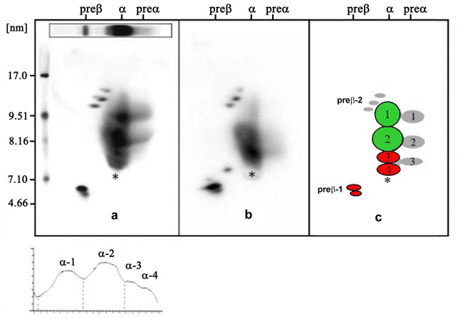
Υποπληθυσμοί λιποπρωτεϊνικών σωματιδίων της HDL

